Slide 1
Педагог – психолог
Шахова Анна Александровна

Slide 2
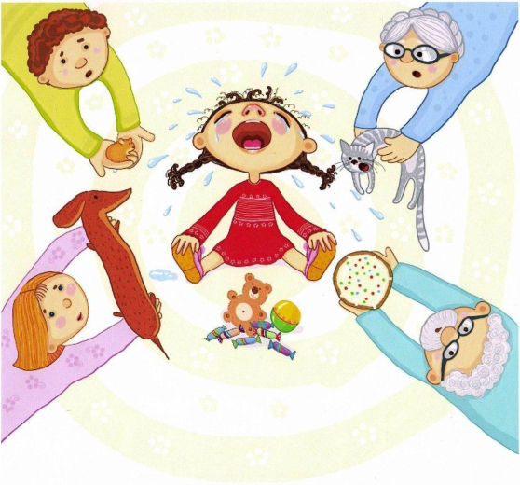
Признаки кризиса трех лет
Ребенок постоянно проверяет границы дозволенного;
Устраивает истерики по любому поводу и без;
Требует купить нужную ему игрушку, рыдая и катаясь по полу в магазине;
На прогулке убегает в противоположную от вас сторону;
Не реагирует на просьбы и слово «нельзя»;
Негативно воспринимает любые ваши предложения;
На все отвечает «нет», «не хочу», «не буду»;
Пытается все делать самостоятельно и по-своему: сам натягивает куртку, сам садится есть, если что-то не получается — закатывает истерику;
Не поддается переубеждению.

Slide 3
Причины кризиса трех лет
В возрасте трех лет ребенок пытается отделять свое «я» от родительского.
Он начинает осознавать себя отдельной самостоятельной личностью со своими желаниями, которые нужно отстаивать.

Slide 4
Рекомендации родителям
Не пытайтесь переделывать ребенка, воспитывать его и «ломать» под себя;
Предоставьте ребенку возможность выбора;
Помогите ребенку принять себя;
Обратитесь к специалистам;
«Спокойствие, только спокойствие!» (ничего не предпринимать и не решать до тех пор, пока малыш полностью не успокоится. К трем годам вы уже достаточно хорошо знаете своего ребенка и наверняка имеете в запасе парочку способов того, как можно успокоить малыша);
«Что наша жизнь? Игра!» (Научиться соотносить «могу» и «хочу» - это задача развития на ближайшее время. И экспериментировать с этим ребенок будет постоянно и в самых разных обстоятельствах. А родители своим участием в таких экспериментах могут реально помочь ребенку быстрее преодолеть кризис, сделать его менее болезненным и для самого малыша, и для всех окружающих);
«Методом проб и ошибок» (Определите для себя те границы, выходить за которые ребенок не имеет права. Например, нельзя играть на проезжей части, нельзя пропускать дневной сон, нельзя гулять по лесу без шапки и т.д. В других ситуациях предоставьте малышу свободу действовать по его собственному разумению).

